Slide 1
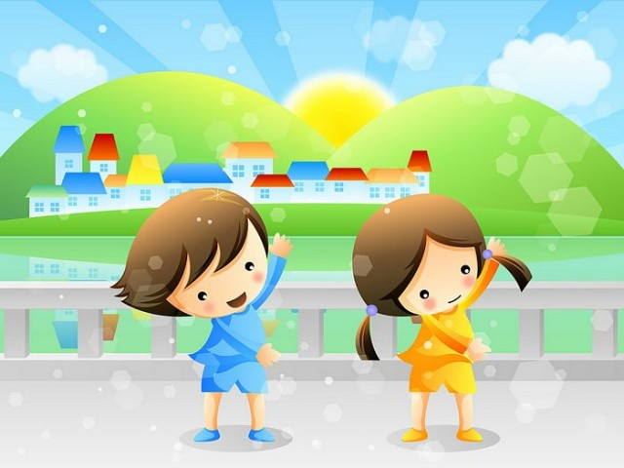
Муниципальное бюджетное дошкольное образовательное учреждение «Детский сад № 130»
Здоровьесберегающие технологии
В работе с детьми младшего дошкольного возраста
Подготовила старший воспитатель
Степанская Светлана Александровна

Slide 2
Здоровье
-это состояние полного физического, психического и социального благополучия, а не просто отсутствие
болезней или физических дефектов
Всемирная организация здравоохранения
Забота о здоровье
-это важнейший труд воспитателя.
От жизнерадостности, бодрости детей зависит их духовная жизнь, мировоззрение, умственное развитие, прочность знаний, вера в свои силы
В.А.Сухомлинский
Здоровьесберегающие технологии
– это система мер, включающая взаимосвязь и взаимодействие всех факторов образовательной среды, направленных на формирование и сохранение здоровья ребенка на всех этапах его обучения и развития

Slide 3
Здоровьесберегающие технологии,направленные на сохранение и укрепление здоровья
Виды здоровьесберегающих технологий | Время проведения в режиме дня | Особенности методики проведения
Подвижные игры | Как часть физкультурного занятия, на прогулке. Ежедневно для всех возрастных групп | Игры подбираются в соответствии с возрастом ребенка, местом и временем ее проведения. Используются элементы спортивных игр
Релаксация | В зависимости от состояния детей и целей, педагог определяет интенсивность технологии. Для всех возрастных групп | Можно использовать спокойную музыку, звуки природы
Гимнастика утренняя | Ежедневно, утром, перед завтраком во всех группах | В групповой комнате, совмещенном зале, под музыку, с использованием подвижных игр и др.
Гимнастика после дневного сна | Ежедневно после дневного сна, 5-10 мин во всех группах | Различные варианты проведения

Slide 4
Гимнастика пальчиковая | С младшего возраста в различных формах физкультурно-оздоровительной работы | Рекомендуется всем детям, особенно с речевыми проблемами. Проводится в любой удобный отрезок времени
Закаливание | Ежедневно в любое свободное время, в разных формах физкультурно-оздоровительной работы с младшего возраста | Рекомендуется использовать наглядный материал, показ педагога
Гимнастика дыхательная | В различных формах физкультурно-оздоровительной работы | Обеспечить проветривание помещения, педагогу дать детям инструкции об обязательной гигиене полости носа перед проведением процедуры
Динамическая пауза /физкультминутки/ | В различных формах физкультурно-оздоровительной работы | Форма проведения зависит от поставленной задачи и контингента детей
Взаимодействие с семьёй | В различных формах физкультурно-оздоровительной работы | Форма проведения зависит от поставленной задачи

Slide 5
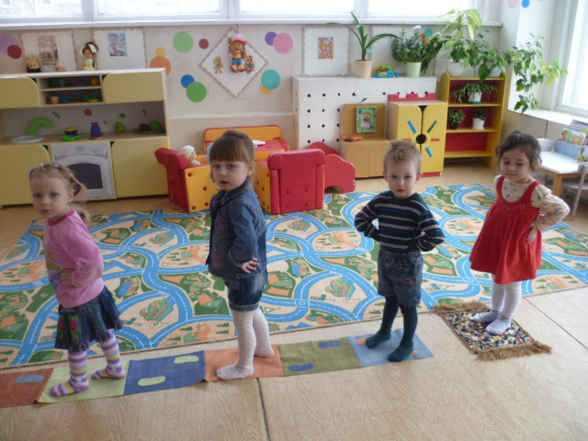
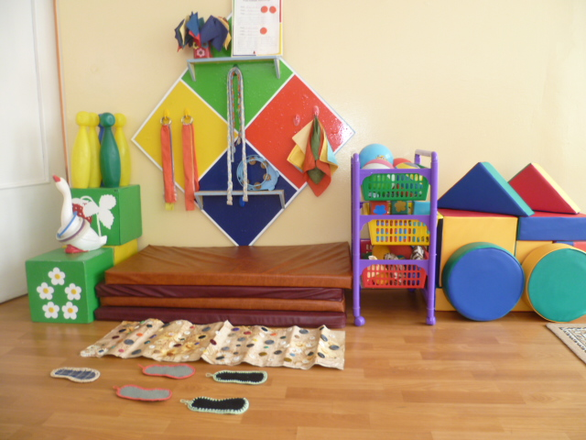
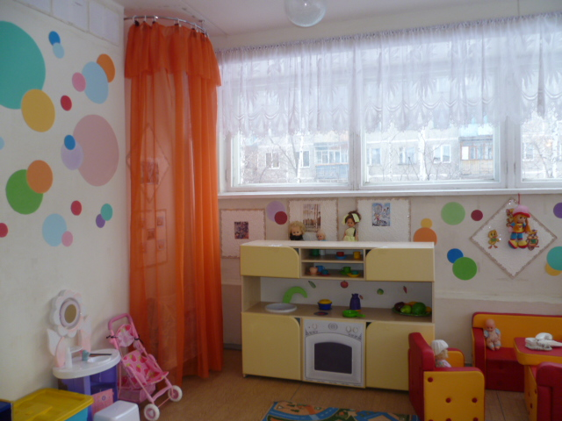
УСЛОВИЯ ДЛЯ УКРЕПЛЕНИЯ ЗДОРОВЬЯ ДЕТЕЙ
Дорожки здоровья
Физкультурный зал
Спортивное оборудование
Атрибуты для игр
Уголок уединения

Slide 6
Гимнастика после дневного сна
Комплекс «Поездка в зоопарк»
1. «Машина» (Гимнастика проводится в кровати.)
Исходное положение: лежа, руки вдоль.
На машине едем (Руки перед собой.)
В зоопарк скорей. (Вращательные движения, имитируя руль.)
Много интересных
Там живет зверей.
2. «Страус» (Гимнастика проводится в кровати.)
Исходное положение: лежа, ноги вытянуты, руки вдоль туловища.
Страус в клетке ходит важно -
И на вид такой отважный? (Попеременно поднимают прямые ноги вверх.)
А увидев двух сорок,
Прячет голову в песок. (Закрывают лицо руками.)
3. «Обезьянки» (Гимнастика проводится в кровати.)
Исходное положение: лежа, руки и ноги подняты вверх.
Как на качелях, на лианах
Раскачиваются обезьянки: (Качают ногами и руками из стороны в сторону.)
Одни шагают грузно, (Обнимают руками стопы и шагают.)
Другие скачут дружно, (Перебирают в воздухе руками и ногами.)
И усевшись высоко, (Садятся.)
Корчат рожицы легко. (Большие пальцы рук у висков, ладонями крутят в воздухе.)

Slide 7
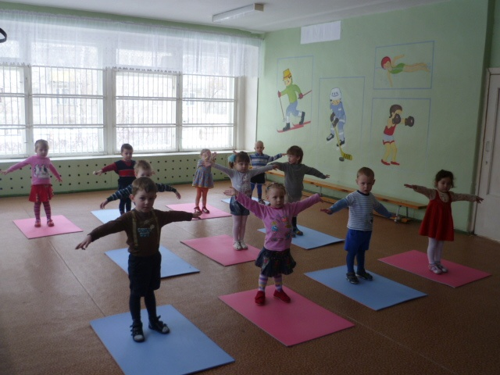
Физкультурные занятия

Slide 8
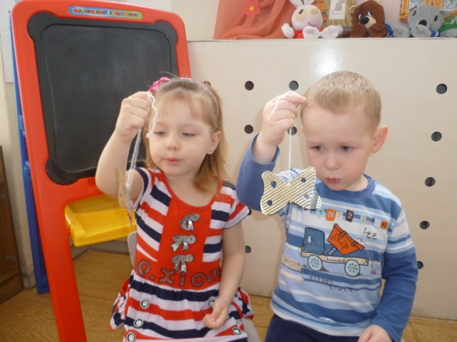
Дыхательная гимнастика
А . Н. Стрельниковой
Часики. Встать прямо, ноги слегка расставить, руки опустить. Размахивая прямыми руками вперёд-назад произносить ТИК-ТАК, дыхание спокойное, ровное. (6-7 раз)
Дудочка. Сесть на стульчик, кисти рук сжать, как будто в руках дудочка, поднести к губам. Сделать медленный выдох с произнесением звуков П-Ф-Ф-Ф (4 раза)
Петушок. Стоя прямо, ноги слегка расставить, руки опустить. Руки поднять в стороны – вдохнуть, похлопать руками по бёдрам со звуками КУ-КА-РЕ-КУ – выдохнуть. (4 раза)
Каша кипит. Сидя на стульчике, одну руку положить на живот, другую – на грудь. Втянуть живот и набрать воздух (вдох), опустить грудь (выдох) и произносить на выдохе громко звук Ф-Ф-Ф. (4 раза)
Паровозик. Ходить, делая попеременно движения руками и приговаривая ЧУХ-ЧУХ-ЧУХ (20 секунд)
Весёлый мячик. Стоя прямо, ноги расставить. Поднять руки с мячом (диаметр до 10 см) к груди, вдохнуть и бросить мяч от груди вперёд со звуком У-Х-Х (выдох), догнать мяч (4-5 раз)
Гуси. Ходить медленно, на вдох поднимать руки в стороны, на выдох – опускать вниз с длительным произнесением звука ГА-ГА (1 мин)

Slide 9
Одна из форм работы с семьей.
Памятка для родителей
Гимнастика после сна "Бегемотик"
Цель: улучшить функцию внешнего дыхания, освоить первичные приемы дыхательной гимнастики.
Ребенок, находящийся в положении лежа, кладет ладонь на область диафрагмы. Взрослый произносит рифмовку:
Бегемотики лежали, бегемотики дышали.
То животик поднимается (вдох),
То животик опускается (выдох).
Упражнение может выполняться в положении сидя и сопровождаться рифмовкой:
Сели бегемотики, потрогали животики.
То животик поднимается (вдох),
То животик опускается (выдох).
Массаж биологически активных точек. «Солнышко» Солнце утром рано встало, (Поднять руки вверх, потянуться.) Всех детишек приласкало. (Делают руками фонарики.) Гладит грудку, (Массируют «дорожку» на груди снизу вверх.) Гладит шейку, (Поглаживают шею большими пальцами сверху вниз.) Гладит носик, (Кулачками растирают крылья носа.) Гладит лоб, (Проводить пальцами от середины к вискам.) Гладит ушки, (Растирают ладонями уши.) Гладит ручки, (Растирают ладони.) Загорают дети – вот! (Поднимают руки вверх.)

Slide 10
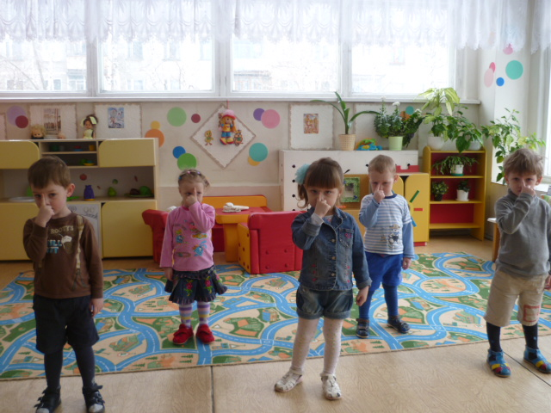
Точечный массаж по методу Умановой
«Нос»
Цель: профилактика ринита, простудных заболеваний.
Указательным и большим пальцами подергать кончик носа.
«Уши»
Цель: массаж ушей, профилактика простудных заболеваний, укрепление иммунитета.
Растирать за ушами сверху вниз указательными пальцами «примазывать, чтобы не отклеились».

Slide 11
Показатели уровня заболеваемости детей 2 младшей группы
№ п/п | Показатели по 2 младшей группе | 2010 год | 2011 год
1 | Число дней, пропущенных одним воспитанником по болезни | 16,1 | 15
2 | Индекс здоровья | 20 | 32

